Slide 1
LES CONSIGNES DU WEBINAIRE
Au regard du grand nombre de participants, pour un bon déroulement du webinaire :
Tous les micros sont bloqués sauf pour les organisateurs
Vous ne pouvez pas activer votre caméra
Pour poser vos questions :
Utilisez le chat en bas de votre écran et écrivez votre question quand vous le souhaitez tout au long du webinaire
Les réponses pourront être apportées soit au fil de l’eau par écrit, soit au moment des temps d’échanges entre les diverses présentations
Ce webinaire sera enregistré afin que vous puissiez le revoir ultérieurement.

Slide 2
LE CONTRAT D’AMELIORATION DE LA QUALITÉ ET DE L’EFFICIENCE DES SOINS
Mise en œuvre du nouveau CAQES
Webinaire – le 28 mars 2022

Slide 3
Le nouveau CAQES
Un recentrage sur la pertinence

Slide 4
INTRODUCTION :
Mme Corinne Rieffel (directrice adjointe DOS - ARS) et M. Maxime Beltier (responsable de la mission DCGDR – AM)
LE CADRE GÉNÉRAL : le cadre règlementaire, les axes structurants, les différences du nouveau contrat versus le contrat actuel
ECHANGES AVEC LES PARTICIPANTS
PRÉSENTATION DES INDICATEURS NATIONAUX
ECHANGES AVEC LES PARTICIPANTS
PRÉSENTATION DES INDICATEURS RÉGIONAUX
ECHANGES AVEC LES PARTICIPANTS
LE CIBLAGE DES ÉTABLISSEMENTS : le préciblage national, le ciblage régional sur les indicateurs nationaux, le ciblage sur les indicateurs régionaux
ECHANGES AVEC LES PARTICIPANTS
LE CALENDRIER 2022
SYNTHÈSE
ECHANGES AVEC LES PARTICIPANTS

Slide 5
LE CADRE RÉGLEMENTAIRE
La loi n° 2019-1446 du 24 décembre 2019 de financement de la sécurité sociale pour 2020
L’instruction n° DSS/MCGRM/DGOS/PF2/CNAM/DHOSPI/ 2020/17 du 24 janvier 2020 relative aux modalités de suivi des CAQES durant la phase transitoire en 2020
L’instruction n° DSS/MCGR/2021/170 du 27 juillet 2021 relative au CAQES : modalités du suivi des contrats actuels, de la phase transitoire en 2021 et de la mise en œuvre des nouveaux CAQES en 2022
L’arrêté du 24 septembre 2021 modifiant l’arrêté du 27 avril 2017 relatif au contrat type d’amélioration de la qualité et de l’efficience des soins mentionné à l’article L.162-30-2 du code de la sécurité sociale
Le décret n° 2021-1231 du 25 septembre 2021 relatif au cadre général du contrat d'amélioration de la qualité et d'efficience des soins mentionné à l'article L. 160-30-2 du code de la sécurité sociale
L’arrêté du 23 février 2022 fixant les référentiels nationaux mentionnés à l’article L.162-30-3 du code de la sécurité sociale
Texte en attente de publication : l’arrêté fixant la liste des actes qui pourront faire l’objet d’une mise sous surveillance

Slide 6
LES AXES STRUCTURANTS
DEUX LEVIERS, TROIS VOLETS, QUATORZE INDICATEURS
UN LEVIER INCITATIF : 7 indicateurs NATIONAUX et maximum 7 RÉGIONAUX
Répartition des indicateurs nationaux et régionaux entre 3 volets :
Volet bon usage des médicaments, des produits et prestations (4 indicateurs nationaux + 7 indicateurs régionaux)
Volet amélioration de l’organisation des soins portant notamment sur les transports (1 indicateur national)
Volet promotion de la pertinence des actes, des prescriptions et prestations (2 indicateurs nationaux)
UN LEVIER DE MISE SOUS SURVEILLANCE : mise en oeuvre en 2023
Objectif : maîtriser le SUR RECOURS
Une durée d’observation de 2 ans des ES ciblés avec un volume d’activité à respecter
Ce dispositif ne concernera pas tous les établissements ayant contractualisé sur le levier incitatif

Slide 7
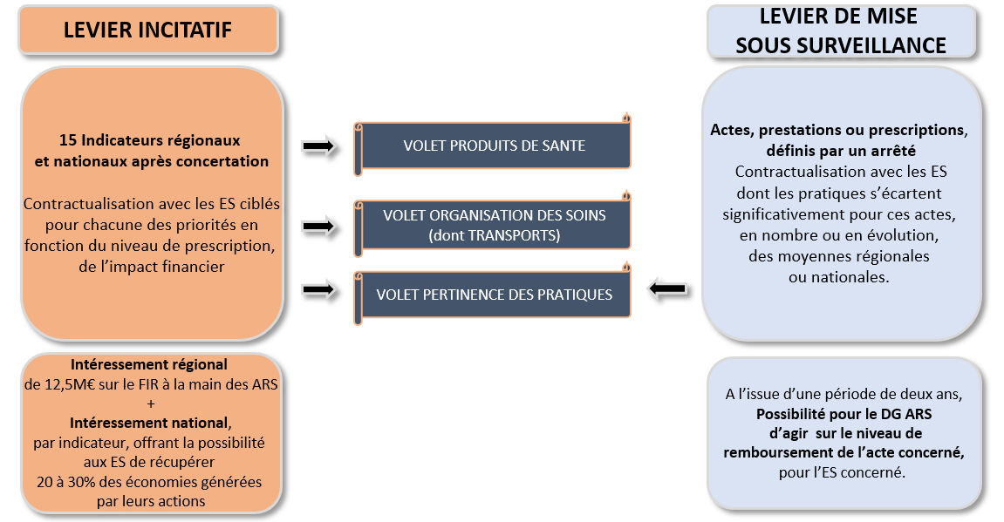
Structure du nouveau CAQES
14

Slide 8
Le CAQES ACTUEL versus le NOUVEAU CAQES
Ciblage : un contrat tripartite signé par une grande majorité des ES
Ciblage national et régional des ES → tous les ES ne seront pas concernés → un nombre limité de contrats tripartites
Contrat d’une durée limitée à 5 ans
En ARA, le premier contrat aura une durée de 3 ans pour une cohérence avec le calendrier des CPOM
Contractualisation à durée indéterminée
Un volet socle obligatoire + des volets optionnels (transports/pertinence/amélioration des pratiques)
Suppression de la notion de volet obligatoire
Un contrat personnalisé pour chaque ES ciblé (mais des indicateurs génériques)
Un contrat-type par typologie d’ES

Slide 9
Le CAQES ACTUEL versus le NOUVEAU CAQES
Contractualisation d’une entité juridique pour tous ses sites géographiques
Possibilité de contractualisation d’une entité juridique pour certains de ses sites géographiques
Cibles à atteindre pour une majorité des indicateurs nationaux
Indicateurs nationaux : pas de cible à atteindre mais un objectif de diminution des dépenses
47 indicateurs actifs en 2019
De 1 à 14 indicateurs par contrat
(7 indicateurs nationaux en 2022 et 8 en 2023)
Intéressement : 1 enveloppe commune à tous les indicateurs, ventilée au niveau régional en sous-enveloppes, en fonction des typologies et des statuts
Intéressement : 2 enveloppes nationales (FIR)
Une pour les indicateurs nationaux (variable)
Une pour les indicateurs régionaux : fixe
enveloppe nationale = 12,5 millions d’€

Slide 10
Le CAQES ACTUEL versus le NOUVEAU CAQES
Indicateurs nationaux :
Un intéressement par indicateur
= 20 à 30 % des économies selon l’indicateur
Intéressement variable d’une année à l‘autre
Indicateur régionaux → 7 sous-enveloppes
L’arbitrage national sur la répartition de l’enveloppe par région n’est pas connu à ce jour
Un intéressement commun à tous les indicateurs (nationaux + régionaux)
Indicateurs nationaux : évaluation automatisée réalisée par la CNAM
Indicateurs régionaux : une évaluation conjointe par l’ARS, l’AM et l’OMEDIT
Évaluation au niveau régional pour tous les indicateurs
Levier incitatif pour les 3 volets
Suppression des sanctions en cas de non atteinte des résultats
Sanctions règlementairement prévues

Slide 11
LES DIFFERENCES DE STRUCTURE DU NOUVEAU CAQES
Tous les schémas sont envisageables dans la limite des 14 indicateurs, quels que soient les volets concernés
Quelques exemples :
Contrat avec 1 volet
Contrat avec 3 indicateurs nationaux et 3 indicateurs régionaux
Contrat avec 1 indicateur régional
Contrat avec 1 indicateur national
Contrat avec 2 indicateurs nationaux et 7 indicateurs régionaux
ETC…
Contrat avec
7 indicateurs nationaux et
7 indicateurs régionaux

Slide 12
LE CADRE GÉNÉRAL
Ce qui ne change pas :
Un contrat tripartite ARS / AM/ Établissement de santé
Le process des campagnes annuelles
La mise à disposition d’une plateforme spécifique de saisie des données par les ES et l’automatisation des rapports annuels d’évaluation (RAA)
L’accompagnement des établissements par l’OMEDIT, l’AM et l’ARS
Possibilité de sanction financière prononcée par le DGARS si refus de signature (1% du montant reçu de l’AM)
Signature des contrats au plus tard le 30 juin 2022

Slide 13
Des questions ?

Slide 14
Les indicateurs nationaux

Slide 15
Les indicateurs nationaux
Volet Produits de santé :
Inhibiteurs de la pompe à protons (IPP)
Perfusions à domicile par diffuseurs ou système actifs
Ezétimibe et associations
Pansements
Volet Pertinence :
Examen biologiques pré anesthésiques avant actes de chirurgie mineure
Ré hospitalisations pour Insuffisance cardiaque
Volet Organisation des soins :
Transports : Recours à l’ambulance

Slide 16
Les indicateurs nationaux : volet Produits de santé Inhibiteurs de la pompe à protons
Objectif :
Réduire les prescriptions inadaptées suite à un constat de mésusage ⬄ Recommandations 2020 de bon usage de la HAS (Prescriptions inutiles dans 80 % des cas en prévention des lésions gastroduodénales dues aux AINS chez des patients non à risque de complications gastroduodénales / Durée de prescription dans le traitement du RGO trop longue/ Prescriptions d’IPP trop fréquentes en particulier chez les personnes les plus âgées souvent polymédiquées et fragiles, notamment en cas de traitement prolongé)
Inciter les établissements de santé à évaluer, au cours et à l’issue du séjour hospitalier, la pertinence des prescriptions d’IPP.
Eléments d’appréciation:
Evolution des dépenses remboursées en ville liées aux prescriptions d’IPP émanant d’un établissement de santé
IPP en association avec des Antiagrégants plaquettaires et/ou des Anticoagulants - IPP au long cours - IPP en prévention des lésions induites par les AINS
Pré requis :
Prescription de plus de 8 500 boîtes en 2019
Disponibilité des données dans le SNDS
Intéressement :
20% des économies générées (dépenses évitées)

Slide 17
Les indicateurs nationaux : volet Produits de santé Perfusions à domicile par diffuseurs ou système actifs
Objectif :
Inciter les établissements à prescrire pour chaque patient, le type de perfusion le plus efficient et donc le traitement le moins onéreux pour l’assurance maladie lorsque deux modes de perfusion sont équivalents pour le patient. À efficacité et sécurité égales, il est vertueux de choisir le traitement le moins cher, c’est-à-dire la perfusion par gravité.
Eléments d’appréciation :
Evolution des dépenses remboursées en ville liées aux prescriptions de perfusions par système actif et diffuseur émanant d’un établissement de santé.
Ventilation par mode d’administration et type de forfaits / Coût moyen par patient / Administration des antiinfectieux par voie systémique
Pré requis :
Taux de recours aux systèmes actifs et diffuseur ≥ 80% (en montants remboursés)
Dépenses pour les systèmes actifs et diffuseurs ≥ 100 000 euros
Disponibilité des données dans le SNDS
Intéressement :
20% des économies générées (dépenses évitées)

Slide 18
Les indicateurs nationaux : Volet Produits de santé Ezétimibe et associations
Objectif :
Réserver la prescription d’ézétimibe en seconde intention après avoir testé l’efficacité et la tolérance d’une statine en monothérapie et si besoin à la plus forte dose autorisée (utilisation des statines en monothérapie à privilégier en première intention, au regard des études disponibles qui ont démontré un bénéfice en matière de morbimortalité sur la prévention des évènements cardiovasculaires et décès toutes causes).
Eléments d’appréciation :
Evolution des dépenses remboursées en ville liées aux prescriptions d’ézétimibe (et associations) émanant d’un établissement de santé.
Suivi du taux de prescription d’ézétimibe et associations
Pré requis:
Taux de prescription d’ézétimibe ≥ 9% en UCD (en volumes)
Dépense pour la prescription d’ézétimibe ≥ 20 000 euros (en montants remboursés)
Disponibilité des données dans le SNDS
Intéressement :
30% des économies générées (dépenses évitées)

Slide 19
Les indicateurs nationaux : volet Produits de santé Pansements
Objectif :
Diminuer les dépenses du poste pansements des PHEV en améliorant la pertinence et l’efficience de la prescription hospitalière (mésusage dans les pansements absorbants, multitude de références de produits, difficulté dans l’évaluation des stades des plaies, nécessité de procéder à des réévaluations..)
Inciter à établir des prescriptions en adéquation avec les référentiels de bon usage et les dispositions réglementaires de prise en charge et à établir des prescriptions qualitatives précises complètes et adaptées en durée.
Eléments d’appréciation :
Evolution des dépenses remboursées en ville liées aux prescriptions de pansements émanant d’un établissement de santé.
Suivi du montant moyen remboursé par patient
Pré requis :
Nombre de patients > 100
Montant moyen remboursé par patient > 40% par rapport à la catégorie de l'établissement
Disponibilité des données dans le SNDS
Intéressement :
30% des économies générées (dépenses évitées)

Slide 20
Les indicateurs nationaux : volet Pertinence Examens préanesthésiques
Objectif :
Améliorer la pertinence de prescription d’examens pour les actes de chirurgie mineure / Diminuer les écarts aux recommandations de la Société Française d’Anesthésie et de Réanimation
Harmoniser les pratiques sur l’ensemble du territoire
Eléments d’appréciation :
1 - Taux de recours au bilan d'hémostase chez l'enfant, avant amygdalectomie et/ou adénoïdectomie
2 - Taux de recours au bilan d'hémostase (Temps de Quick + Temps de céphaline + activateur) chez l’adulte sans facteur de risque hémorragique
3 - Taux de recours au groupe sanguin avant 4 interventions chirurgicales
4 - Taux de recours au ionogramme sanguin avant chirurgie ophtalmologique, tégumentaire et mammaire
Pré requis :
Nombre d’examens pré anesthésiques > 1 000
Indicateur composite (à partir des 4 indicateurs) > 0 %
Disponibilité des données dans le SNDS
Intéressement :
30% des économies générées (dépenses évitées)

Slide 21
Les indicateurs nationaux : volet Pertinence Insuffisance cardiaque
Objectif :
Améliorer la prise en charge coordonnée des patients insuffisants cardiaque ayant été hospitalisés
Anticiper les besoins du patient suite à son retour à domicile (RAD) et fluidifier le parcours ville-hôpital
Diminuer les ré hospitalisations pour décompensation cardiaque
Eléments d’appréciation :
Taux de ré hospitalisation à 3 mois pour IC après le 1er séjour pour les patients de 40 ans et plus
Dépenses liées à ces ré hospitalisations
Suivi par le MG dans les 14 jours qui suivent le RAD, par le cardiologue dans les deux mois qui suivent le RAD, taux d’admission par le service des urgences
Pré requis :
Nombre de ré hospitalisations > 10
(Nombre de séjours > Médiane et Taux de ré hospitalisation >Médiane) ou (Nombre de séjours > Q1 et Taux de ré hospitalisation >Q3)
Intéressement :
30% des économies générées (dépenses évitées)

Slide 22
Les indicateurs nationaux : volet Organisation des soins Transports / Recours à l’ambulance
Objectif :
Améliorer la pertinence des prescriptions des professionnels de santé exerçant en établissement, dans le choix du mode de transport le plus adapté à l’état de santé des patients.
Réserver l’ambulance aux patients nécessitant obligatoirement un transport en position allongée ou demi-assise, avec brancardage ou portage, une surveillance par une personne qualifiée ou nécessitant l’administration d’O2 ou un transport devant être réalisé dans des conditions d’aseptie.
Diminuer les disparités territoriales dans le recours à l’ambulance
Eléments d’appréciation :
Part de l’ambulance par rapport aux montants remboursés par l’Assurance Maladie Obligatoire prescrits en ambulance et en (VSL ou Taxi) par l’établissement et financés sur l’enveloppe de ville.
Pré requis:
Part de l’ambulance sur total transports (AMB + TXI + VSL) ≥ 20%
Dépense pour la prescription d’ambulance ≥ 400 000 € en montant remboursé
Disponibilité des données dans le SNDS
Intéressement :
20% des économies générées (dépenses évitées de transports AMB versus TAP)

Slide 23
Des questions ?

Slide 24
Les indicateurs régionaux

Slide 25
Les indicateurs régionaux
Une continuité avec le CAQES 2019-2021 dans un objectif de maintien de la dynamique enclenchée sur la qualité du circuit des médicaments :
→ un approfondissement des thématiques : pharmacie clinique, circuit des DM et DMI, les prescriptions hors référentiels, le bon usage des antibiotiques
→ un maintien des indicateurs relatifs à :
- l’identification des prescriptions avec le n° RPPS et FINESS géographique
- l’amélioration des prescriptions pour assurer le respect des taux d’évolution des dépenses PHEV des produits de santé
Une articulation avec les actions du PAPRAPS relatives à la prévention de la iatrogénie
Les travaux d’élaboration de ces indicateurs ont été cadrés par l’instruction du 27 juillet 2021, en veillant à l’équilibre entre qualité et pertinence.
Une présentation au COPIL CAQES du nouveau dispositif et des avancées des travaux :
En avril 2021
Le 30 novembre 2021
Le 8 mars 2022

Slide 26
Les indicateurs régionaux
> Cet indicateur est le prolongement de l’indicateur 2.1.1 du CAQES v1
L’objectif est le suivi de la pertinence et du respect des prescriptions des médicaments remboursés en sus des GHS et notamment sur les indications hors AMM
> Un indicateur composite : 3 sous-indicateurs qualitatifs
> Les établissements concernés seront accompagnés par l’OMEDIT :
- Fichier standard du suivi prospectif des indications I999 999
- Méthodologie pour la réalisation de l’audit de pertinence
- Profil établissement prescription médicament LES
SUIVI DES PRESCRIPTIONS DES MEDICAMENTS REMBOURSES EN SUS DES GHS

Slide 27
Les indicateurs régionaux
SUIVI DES PRESCRIPTIONS DES MEDICAMENTS REMBOURSES EN SUS DES GHS
Un indicateur composite : 3 sous-indicateurs qualitatifs
objectifs
Améliorer la pertinence et le respect des prescriptions des médicaments remboursés en sus des GHS et notamment sur les indications hors AMM
Source de données
ePMSI, suivi prospectif des indications, ES
Périmètre
Les établissements MCO et HAD publics, privés et espics
de de
Montant des dépenses supérieures à 100 000 € en 2020

Slide 28
Les indicateurs régionaux
SUIVI DES PRESCRIPTIONS DES MEDICAMENTS REMBOURSES EN SUS DES GHS
Sous –indicateurs qualitatifs | Une information semestrielle sur l’analyse des prescriptions et leur évolution est réalisée auprès des instances CME/CfME/COMEDIMS | Réponse binaire de type OUI/ NON avec en appui un document justificatif (les explications seront transmises par le guide OMEDIT)
 | Réalisation d’un suivi prospectif des indications hors AMM en précisant les justifications scientifiques | Envoi du fichier dans le format prévu (fichier disponible dans le guide OMEDIT) La durée du suivi sera étendue progressivement sur les 3 années : 2 mois pour 2022 / 6 mois pour 2023 / 1 an en 2024
 | Réalisation chaque année d’un AUDIT de pertinence de prescription sur un médicament traceur de la LES en lien avec les dépenses et/ou les évolution les plus importantes | Envoi du rapport d’audit (méthodologie de l’audit disponible dans le guide OMEDIT) Applicable dès 2022

Slide 29
Les indicateurs régionaux
> Cet indicateur est le prolongement de l’indicateur 2.4 du CAQES v1
L’objectif est le suivi de la pertinence des pratiques de prescription hospitalière d’antibiothérapie
> Un indicateur composite : 2 sous-indicateurs qualitatifs
> Les établissements concernés seront accompagnés par l’OMEDIT :
- Méthodologie pour la réalisation des audits
LE BON USAGE DES ANTIBIOTIQUES

Slide 30
Les indicateurs régionaux
LE BON USAGE DES ANTIBIOTIQUES
Un indicateur composite : 2 sous-indicateurs qualitatifs
objectifs
Améliorer la pertinence et le respect des prescriptions d’antibiotiques pour limiter l’émergence de résistances bactériennes
Source de données
ES
Périmètre
Les établissements MCO publics, privés et espics
de de

Slide 31
Les indicateurs régionaux
LE BON USAGE DES ANTIBIOTIQUES
Sous –indicateurs qualitatifs | Une information annuelle sur l’analyse des prescriptions et leur évolution est réalisée auprès des instances CME/CfME/CAI | Réponse binaire de type OUI/ NON avec en appui un document justificatif (les explications seront transmises par le guide OMEDIT)
 | Réalisation chaque année de 2 AUDITS de pertinence de prescription des ATB sur 2 des thématiques suivantes : - Antibioprohylaxie de + de 48h en chirurgie -Ré-évaluation des traitements antibiotiques à 48-72H - Justificatifs des traitements ATB de plus de 7 jours - taux de prescription en première intention ou en seconde intention d’un type d’ATB | Envoi des rapports d’audit (méthodologie de l’audit disponible dans le guide OMEDIT) Applicable dès 2022

Slide 32
Les indicateurs régionaux
> La prescription des MPI chez les personnes âgées constitue un facteur prédictif de l’hospitalisation pour iatrogénie.
L’objectif de diminution de la prescription des MPI s’inscrit dans le flux des actions du PAPRAPS, concernant l’action de prévention de la iatrogénie chez la personne âgée dans le cadre d’un parcours ville-hôpital-ville.
> L’élaboration de cet indicateur est le fruit des réflexions d’un groupe de travail associant des professionnels de santé, l’AM, l’OMEDIT et l’ARS.
Un indicateur composite : 4 sous-indicateurs quantitatifs et 5 sous-indicateurs qualitatifs (qui ne sont pas tous actifs en même temps)
> Les établissements concernés seront accompagnés par l’OMEDIT en tant que de besoin (proposition d’outils et d’un guide méthodologique qualitatif / d’autres propositions pourront être envisagées à la demande) et par la transmission d’une fiche-profil personnalisée annuelle (outil de pilotage)

Slide 33
Les indicateurs régionaux
Un indicateur composite : 4 sous-indicateurs quantitatifs et 5 sous-indicateurs qualitatifs
objectifs
Diminuer la prescription de médicaments inappropriés (MPI) chez la personne âgée de 75 ans et plus
Source de données
Le SNDS (année de référence 2019 pour la première année du contrat)
Périmètre
Les établissements MCO et SSR
Les unités de soins avec une DMS de 7 jours et plus
de de
Les personnes âgées de 75 ans et plus
Une liste de famille de MPI validée par le groupe de travail
Prescriptions de traitements de longue durée et traitement ponctuel

Slide 34
Les indicateurs régionaux
Sous –indicateurs quantitatifs | L’impact de l’action hospitalière sur les prescriptions des patients entrant à l’hôpital avec des prescriptions comportant au moins 1 MPI | Objectif : une baisse du nombre de prescriptions (PHEV) avec des MPI Mesure du taux d’amélioration des prescriptions suite à une hospitalisation de 7 jours et plus : Nombre de PHEV avec au moins 1 MPI en sortie d’hospitalisation en année N / Nombre de PHEV avec au moins 1 MPI en entrée d’hospitalisation année N Cible quantitative avec indice d’évolution au sens de l’objectif (comparaison entre année N et N-1) | Indicateur de résultat Requêtage annuel automatisé (SNDS) Pas de travail de recueil pour les ES
 | L’impact de l’action hospitalière sur le nombre moyen de MPI par prescription pour les patients entrant à l’hôpital avec des prescriptions comportant au moins 1 MPI | Objectif : une baisse du nombre moyen de molécules de MPI par prescription (PHEV) Mesure de l’évolution du nombre moyen de MPI par prescription, suite à une hospitalisation de 7 jours et plus (année N versus année N-1) Cible quantitative avec indice d’évolution au sens de l’objectif (comparaison entre année N et N-1) | Indicateur de résultat Requêtage annuel automatisé (SNDS) Pas de travail de recueil pour les ES

Slide 35
Les indicateurs régionaux
Sous –indicateurs quantitatifs | L’impact de la qualité du lien hôpital-ville sur les prescriptions des patients entrant à l’hôpital avec des prescriptions comportant au moins 1 MPI | Objectif : baisse du nombre de prescriptions de ville avec des MPI par rapport au nombre avant hospitalisation Mesure du taux d’amélioration des prescriptions de ville après une hospitalisation de 7 jours et plus : Nombre de prescriptions de ville avec au moins 1 MPI après une sortie d’hospitalisation en année N / Nombre de prescriptions de ville avec au moins 1 MPI en entrée d’hospitalisation en année N Cible quantitative avec indice d’évolution au sens de l’objectif (comparaison entre année N et N-1) | Indicateur de résultat requêtage annuel automatisé (SNDS) Pas de travail de recueil pour les ES
 | L’impact de la qualité du lien hôpital-ville sur le nombre moyen de MPI par prescriptions, pour les patients entrant à l’hôpital avec des prescriptions comportant au moins 1 MPI | Objectif : baisse du nombre moyen de molécules de MPI dans les prescriptions de ville (post hospitalisation) par rapport au nombre avant hospitalisation Cible quantitative avec indice d’évolution au sens de l’objectif (comparaison entre année N et N-1) | Indicateur de résultat Requêtage annuel automatisé (SNDS) Pas de travail de recueil pour les ES

Slide 36
Les indicateurs régionaux
Sous –indicateurs qualitatifs | L’établissement a mis en place une ÉQUIPE RÉFÉRENTE sur la prescription chez le sujet âgé - à minima un pharmacien et un médecin. | Réponse binaire de type OUI/ NON avec en appui un document justificatif (les explications seront transmises par le guide OMEDIT) Cet indicateur ne sera actif que la première année du contrat
 | Réalisation d’un AUDIT « ETAT DES LIEUX » sur les prescriptions (traitements de longue durée) du sujet âgé de 75 ans et plus, dans des US ciblées | Réponse binaire de type OUI/ NON avec en appui les résultats de l’audit et l’élaboration d’un plan d’actions (les explications seront transmises par le guide OMEDIT) Cet indicateur ne sera actif que la première année du contrat

Slide 37
Les indicateurs régionaux
Sous –indicateurs qualitatifs | L’établissement réalise des actions de formation sur les fondamentaux pour éviter la prescription de MPI ou pour la déprescription de MPI | Réponse binaire de type OUI/ NON avec en appui un document justificatif (les explications seront transmises par le guide OMEDIT) Cible : la formation de la totalité des professionnels dans 100% des US ciblées dans les 3 ans 2022 : 25 % à minima des professionnels formés 2023 : progression versus 2022 2024 : 100 %
 | Réalisation régulière, par l’équipe référente, dans les US ciblées, de revues de prescription avec des MPI | Réponse binaire de type OUI/ NON + un document justificatif (cf le guide OMEDIT) Cible : Participation de la totalité des professionnels dans 100% des US concernées dans les 3 ans 2022 : pas de seuil d’atteinte – notion de démarrage de l’action 2023 : progression versus 2022 2024 : 100 %
 | Réalisation chaque année d’un AUDIT afin d’objectiver l’impact des actions réalisées dans les US ciblées | Réponse binaire de type OUI/ NON + les résultats de l’audit (cf guide OMEDIT) dans les US ciblées 2022 : indicateur inactivé 2023 : OUI + résultat de l’audit 2024 : OUI + résultat de l’audit + bilan pluriannuel

Slide 38
Les indicateurs régionaux
Indicateur de Pharmacie Clinique
Cet indicateur fait suite aux indicateurs 231 sur la conciliation médicamenteuse et 232 sur l’analyse pharmaceutique du CAQES v1
Il est le fruit des réflexions d’un groupe de travail
Le guide méthodologique apportera les précisions nécessaires sur la manière de recueillir les indicateurs quantitatifs
Cet indicateur a été construit selon 2 objectifs principaux

Slide 39
Les indicateurs régionaux
Objectifs Socles : Développement et suivi des activités de PC au regard des risques identifiés
Indicateur de Pharmacie Clinique
1
Evaluation selon 4 axes:
les situations à risques sont identifiées et un plan d’action est élaboré et validé
La cartographie des risques du circuit du médicament est complétée et actualisée.
L’établissement dispose des moyens techniques pour mettre en œuvre et suivre le plan d’action validé
L’ES dispose d’outils numériques adaptés
L’analyse pharmaceutique de niveau 1 est déployée
Indicateur de stratégie de déploiement:
Analyse pharmaceutique : nb agents formés / nb agents concernés
L’ES s’assure de la formation des professionnels au regard des activités déployées
Le plan d’action de la maitrise des risques des médicaments incluant des actions de pharmacie clinique est validé par la gouvernance de l’ES et l’instance compétente est mobilisée
Mise à disposition d’une messagerie sécurisée pour le compte générique de la PUI
Nb de lits couverts par analyse pharma (de niveau 1) / Nb lit total
Conciliation : nb agents formés / nb agents concernés (ou NC)
Entretien pharmaceutiques : nb agents formés / nb agents concernés (ou NC)
Remontée d’information année N, Progression année N+1 et N+2

Slide 40
Les indicateurs régionaux
Indicateur de Pharmacie Clinique
Promotion des activités de PC : Les activités de PC sont coordonnées, suivies et analysées
2
Analyse pharmaceutique
Conciliation
Entretien pharmaceutique
Obligatoire
Facultatif
Facultatif
Afin d’accompagner la progression, l’indicateur de chaque activité est découpé en 3 niveaux de difficulté :
Initial
Approfondi
Optimisé

Slide 41
Les indicateurs régionaux
Indicateur de Pharmacie Clinique
Promotion des activités de PC : Les activités de PC sont coordonnées, suivies et analysées
2
Analyse pharmaceutique
Analyse pharmaceutique de niveau 2 et/ou 3 : déploiement et suivi
Suivi des IP mis en place
Evaluation et suivi des actions de pharmacie clinique
Indicateur de stratégie de déploiement :
Nb de lits couverts par l’analyse pharmaceutique (d’au moins niveau 2)
Nb lit total
Indicateur de réalisation :
La première année, évaluation des données pouvant etre recueillies informatiquement (qualitative et quantitative) :
a. Nb de séjour total :
b. Nb de séjours ciblés :
c. Nb de patients analysés en N2:
d. Nb de patients analysés en N3:
Indicateur de qualité :
Nb IP total réalisées
Nb IP acceptées
Des réunions pluridisciplinaires sont mises en place afin de suivre et évaluer les actions de pharmacie clinique, notamment avec la réalisation d’une revue des IP par exemple : OUI / NON
Si oui, Nb de services concernés
Elément de preuve : CR de réunion ou diaporama de présentation réunion
Obligatoire
Remontée d’information année N, Progression année N+1 et N+2
Remontée d’information année N, Cibles selon les données année N
Remontée d’information année N, Cibles selon les données année N
Initial
Approfondi
Optimisé

Slide 42
Les indicateurs régionaux
Indicateur de Pharmacie Clinique
Conciliation
Projet de conciliation rédigé et validé
Evaluation de l’activité de conciliation
Evaluation du lien ville-hôpital
Un projet est rédigé et validé en instance
Elément de preuve : CR de réunion ou diaporama de présentation réunion
Indicateur de réalisation :
Nb de patients ayant au moins 1 bilan de conciliation réalisé au cours de son séjour / Nb de séjours de patients ciblés (par défaut nb total patient)
Indicateur de qualité :
Nb de bilans transmis dans DPI / Nb de conciliation total réalisées
Indicateur de qualité :
Nb de bilans transmis dans DMP ou par messagerie sécurisés / Nb de conciliation
Facultatif
Remontée d’information année N, Progression année N+1 et N+2
Entretien pharmaceutique
Projet de réalisation d’entretien pharmaceutique rédigé et validé
Suivi des projets d’entretien pharmaceutique
Evaluation du lien ville-hôpital
Un projet est rédigé et validé en instance
Elément de preuve : CR de réunion ou diaporama de présentation réunion
Un ou des projets ont un financement (Dans le cadre d’un programme d’ETP ou de consultation pluridisciplinaires) : OUI / NON
- Nb projet intégré / nb Total de projet
Indicateur de réalisation :
Nb de Patients ayant eu un entretien / Nb total de patients ciblés
Indicateur de qualité :
Nb de patient ayant un document de synthèse transmis* à un professionnel libéral intervenant dans la prise en charge du patient / Nb total d’entretiens patients réalisés
Facultatif
Remontée d’information année N, Progression année N+1 et N+2
Remontée d’information année N, Progression année N+1 et N+2
Initial
Approfondi
Optimisé

Slide 43
Les indicateurs régionaux
Déploiement d’une démarche continue d’amélioration de la qualité, au regard des moyens existants, garantissant une traçabilité des DMI tout au long du parcours patient et des actions pluriprofessionnelles relatives à la pertinence et au bon usage des DM-DMI
Cet indicateur fait suite aux indicateurs 133 sur la traçabilité des DMI et 218 audit de pertinence sur les prescriptions des DMI hors GHS du CAQES v1
Il est le fruit des réflexions d’un groupe de travail DM
Il a pour objectif d’accompagner la mise en œuvre des nouvelles règlementations (Règlement européen, Arrêté du système management de la qualité des DMI, Critère HAS 1.10 : patient informé des DMI implantés, etc)
Il est construit afin de promouvoir une démarche progressive au regard des moyens
Le guide méthodologique proposera de compléter les indicateurs en suivant des DM dits traceurs afin de réaliser un audit multi-critères. Le guide méthodologique apportera les précisions nécessaires sur la manière de recueillir les indicateurs quantitatifs
La première année un DMI traceur proposé sera les PTH selon l’audit déjà construit et proposé par le GT DM
Evaluation des établissements selon 3 axes principaux

Slide 44
Les indicateurs régionaux
Indicateur DM-DMI
Evaluer les moyens pour un circuit du DM-DMI et des actions coordonnées ville hôpital
1
Réalisation de la cartographie des données informatique du circuit du DMI
Taux de point de rupture de l’informatisation des données aux différentes étapes du circuit du DM-DMI
Remontée d’information année N, Progression année N+1 et N+2
Promouvoir le déploiement d’une démarche qualité et des actions de pharmacie clinique en lien avec la gouvernance de l’ES
2
La gouvernance de l’ES s’assure de la mise en œuvre d’une démarche d’amélioration continue de la qualité
La cartographie des risques du circuit du DM est complétée et actualisée (type interdiag)
Des actions de bon usage des DM et actions de pharmacie clinique sont déployées
Si oui, Nb de classes de DM concernées par ces actions
Parmi ces classes, combien ont au moins 1 action pluriprofessionnelle
Réalisation d’audits sur les indications de pose/prescription
Pourcentage de DM implantés respectant les indications et conditions de pose de la LPP
Pourcentage d’indication de pose conforme
Le plan d’action de la maitrise des risques des DM est validé par la gouvernance de l’ES et l’instance compétente est mobilisée
Elément de preuve : Document de bon usage et / ou CR de réunion

Slide 45
Les indicateurs régionaux
Indicateur DM-DMI
Mettre en œuvre et suivre les exigences réglementaires concernant la traçabilité des DMI
3
Traçabilité hospitalière et suivi des données
Taux de traçabilité de l’identifiant IUD pour une classe de DMI donné (quand apposé sur le DMI)
Taux de codage dans le PMSI des DM intra-GHS
La PUI informe a minima annuellement la CME/CfME sur l'analyse des poses de DMI et leur évolution
Information patient et lien ville hôpital
Remontée d’information année N, Progression année N+1
CARTE D IMPLANT: Audit en alternance :
Traçabilité de l’information de la transmission de la carte d’implant au patient/ nombre d’interventions
Taux de cartes d’implant présentes dans le DMP/ Nombre d’interventions (remontée d’information, année N+2)
LIEN VILLE HOPITAL :
Taux de traçabilité des données relatives au DMI implanté : Nb lettres de liaison dans le DMP/Nb total lettres de liaison transmises
Neutralisation année N et N+1;
Remontée d’information (année N+2)
Neutralisation année N et N+1; Remontée d’information (année N+2)

Slide 46
Les indicateurs régionaux
AMELIORATION DE LA QUALITE DES PRESCRIPTIONS HOSPITALIERES
> Cet indicateur est dans le prolongement des indicateurs 332 et 333 du CAQES v1
L’objectif est l’amélioration de la qualité des prescriptions hospitalières pour maîtriser l’évolution des dépenses PHEV de produits de santé (identification des 3 classes médicamenteuses ou LPP les plus significatives)
> Un indicateur composite : 3 sous-indicateurs qualitatifs pour chacune des classes retenues
> Les établissements concernés seront accompagnés par l’Assurance Maladie :
- Profil détaillé des prescriptions de médicaments et de dispositifs médicaux
- Montants remboursés, volume et patientèle
- Comparaison avec établissements de même catégorie

Slide 47
Les indicateurs régionaux
AMELIORATION DE LA QUALITE DES PRESCRIPTIONS HOSPITALIERES
Un indicateur composite : 3 sous-indicateurs qualitatifs
objectifs
Source de données
Etablissement
Périmètre
de de
Identification des 3 classes médicamenteuses ou LPP les plus significatives
Etablissements éligibles à un contrat CAQES 2022 pour au moins un indicateur national "Produits de Santé" et/ou nombre de séjours pour les établissements MCO supérieur à un seuil fixé (2 500)

Slide 48
Les indicateurs régionaux
AMELIORATION DE LA QUALITE DES PRESCRIPTIONS HOSPITALIERES
Sous –indicateurs qualitatifs | Constitution du groupe de travail | Personne(s) responsable(s) de l’action Personne(s) ressource(s) Constitution d’un groupe de travail / Intégration du groupe de travail à l’instance (préciser laquelle) Nombre / Dates des réunions
 | Plan d’actions complet | Choix des 3 classes les plus significatives Modalités / Raisons des choix / Argumentations Type d’actions à mettre en œuvre (identification / priorisation) Calendrier défini / Echéance pour chaque action Résultats attendus / Objectifs / Indicateurs
 | Actions mises en œuvre dans l’année | Mise en œuvre effective et/ou suivi des actions mises en œuvre Présentation des éléments en CME / COMEDIMS ou autres Evaluation / Impact des actions

Slide 49
Les indicateurs régionaux
IDENTIFICATION DU NUMERO RPPS DU PRESCRIPTEUR ET DU FINESS GEOGRAPHIQUE DE L’ETABLISSEMENT
> Cet indicateur est dans le prolongement de l’indicateur 1.2.1 du CAQES v1
L’objectif est l’identification obligatoire des prescriptions réalisées par les professionnels par l'identifiant personnel du prescripteur autorisé à exercer (numéro du répertoire partagé des professionnels de santé -RPPS) auquel est joint l'identifiant FINESS de l'établissement en application de l'article R.161-45 du CSS
> Un indicateur composite : 2 sous-indicateurs quantitatifs : Atteinte du taux cible de 100 % / Progression du taux par rapport à l’année n-1
> Les établissements concernés seront accompagnés par l’Assurance Maladie :
Mise à disposition régulière, à partir des bases de données, du taux d’ordonnances de sortie comprenant l’identification du numéro RPPS et du numéro FINESS
Mise à disposition d’une méthodologie pour la réalisation de l’audit

Slide 50
Les indicateurs régionaux
IDENTIFICATION DU NUMERO RPPS DU PRESCRIPTEUR ET DU FINESS GEOGRAPHIQUE DE L’ETABLISSEMENT
Un indicateur composite : 2 sous-indicateurs quantitatifs
objectifs
Source de données
Audits réalisés par les établissements et/ou données obtenues à partir du SNDS pour les établissements publics
Périmètre
de de
Disposer d’informations sur les ordonnances exécutées en ville, rattacher à un établissement de santé les prescriptions réalisées par les praticiens
Etablissements avec un taux d’ordonnances de sortie comportant les numéros FINESS géographique et RPPS, inférieur à 75 % lors de l’évaluation des contrats CAQES 2020 (Audit et données SNDS)
Permettre un accompagnement personnalisé par l’Assurance Maladie
Obligation réglementaire (Art R.161-45 du CSS, R.112-2 du CSP)
t

Slide 51
Des questions ?

Slide 52
Le ciblage des établissements
Le nouveau CAQES

Slide 53
Le ciblage des établissements
Un ciblage en 3 temps :
Le préciblage réalisé par la CNAM sur les indicateurs nationaux
Le ciblage régional sur les indicateurs nationaux :
Méthodologie et résultats
Le ciblage sur les indicateurs régionaux :
Méthodologie et résultats

Slide 54
Le préciblage des établissements
Les indicateurs correspondent à des thématiques prioritaires en terme de gestion du risque
Un préciblage sur des critères quantitatifs : des volumes important de prescriptions ou d’activité ou de montant de dépenses (cf slides 16 à 22 détaillant les indicateurs nationaux)
→ les ES identifiés sont des MCO majoritairement de statut public
Un préciblage réalisé par la CNAM grâce aux données extraites du SNDS
→ transmission à chaque région d’une liste d’ES
En ARA : une pré-liste de 124 ES concernés

Slide 55
Le ciblage régional sur les indicateurs nationaux
Méthode : calcul de l’intéressement potentiel puis ciblage des établissements avec un intéressement potentiel supérieur à 10 000 euros.
Résultats :
45 ES sont ciblés pour le nouveau CAQES sur les indicateurs nationaux
(31 MCO Publics-Espic / 6 MCO Privés / 6 Dialyse / 2 SSR)
Volet Produits de santé
32 établissements ciblés
28 MCO Publics-ESPIC / 4 MCO Privés
Volet Pertinence
35 établissements ciblés
29 MCO Publics-ESPIC / 6 MCO Privés
Volet Organisation des soins
35 établissements ciblés
26 MCO Publics-ESPIC / 6 Dialyse / 1 SSR / 2 MCO Privés
10 « Ezetimibe » /23 « Perfusion » / 15 « IPP » / 8 « Pansements »
21 « IC » / 32 « EPA »

Slide 56
La méthodologie de ciblage sur les indicateurs régionaux
Le ciblage est réalisé sur les EJ pour tous les indicateurs excepté l’indicateur MPI (un requêtage dans le SNDS par ET)
Année de référence : 2019
1/ Pour chaque indicateur régional, une stratégie de ciblage établie selon un (ou des) critère(s) spécifique(s), qualitatif(s) ou quantitatif(s) :
Un seuil de montant de dépenses;
Un seuil critique de nombre de séjours;
L’absence d’atteinte des cibles fixées dans le CAQES actuel (évaluation du RAA 2020);
- Des données extraites du SNDS.
→ 7 listes d’ES ciblés
Un nombre différents d’ES / liste et des ES différents
2/ Deuxième étape : la mise en perspective des 7 listes afin d’aboutir à une liste unique incluant les ES concernés par un maximum d’indicateurs régionaux et suite à une analyse ligne à ligne des performances pour priorisation.
Cette approche a notamment permis d’introduire 2 ES HAD dans la liste finale ( indicateurs nationaux et régionaux).

Slide 57
Synthèse du ciblage : 83 ES
INDICATEURS NATIONAUX
11 ES 22 ES 15 ES 7 ES 26 ES 33 ES 31 ES
58 ES 65 ES 73 ES 50 ES 48 ES 49 ES 61 ES
EZETIMIBE
PERFUSION
IPP
PANSEMENT
INSUF CARDIAQUE
EXAMEN PRE ANESTH
TRANSPORT
46 ES
INDICATEURS REGIONAUX
DMI
LES
PHEV Plan actions
RPPS Finess
Pharma clinique
ATB
MPI
77 ES

Slide 58
SYNTHÈSE DU CIBLAGE
89,2 % MCO
7,2 % Dialyse
2,4 % HAD
1,2 % SSR
49 % public
33% privé
18 % espic
83 ES
6 ES ciblés uniquement sur des indicateurs nationaux
46 ES ciblés uniquement sur des indicateurs régionaux
31 ES ciblés sur des indicateurs régionaux et nationaux
→ 7 ES ciblés uniquement sur 1 indicateur
→ 2 ES ciblés sur 14 indicateurs

Slide 59
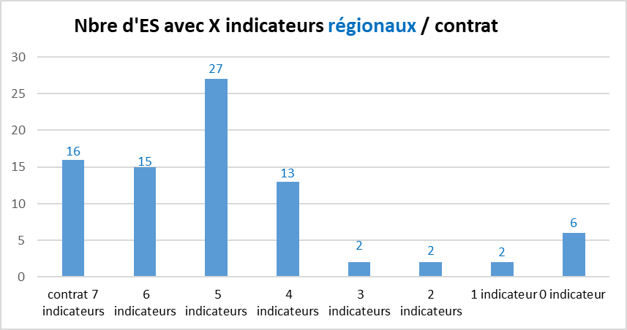
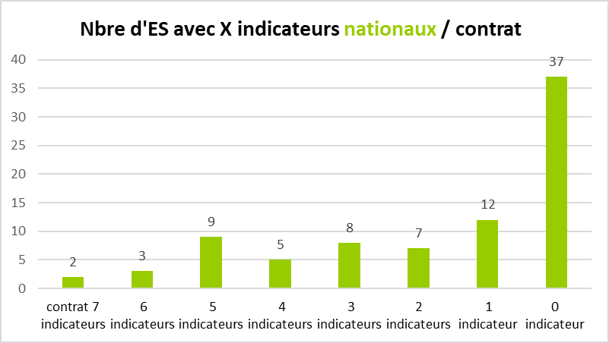
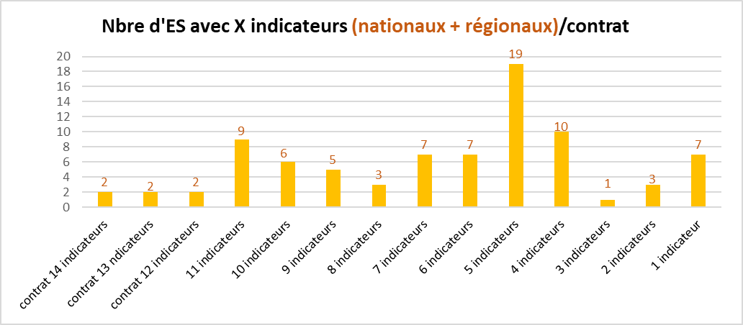
SYNTHÈSE DU CIBLAGE

Slide 60
Des questions ?

Slide 61
LE NOUVEAU CAQES
Le calendrier 2022

Slide 62
les modalités de mise en œuvre
28 mars 2022
Présentation aux ES concernés
du nouveau contrat
par webinaire
Fin mars - début avril 2022
Envoi du contrat aux ES concernés
Mai-juin 2022
Envoi le cas échéant du contrat modifié ou non.
SI 2ème période contradictoire :
à compter de la réception du contrat, l’ES dispose de 15 jours pour signer
ou présenter ses observations
ou demander une audition
Avril-mai 2022
1ère période contradictoire :
à compter de la réception du contrat, l’ES a 3 semaines pour signer le contrat
ou présenter ses observations
ou demander une audition
1er juillet 2022

Slide 63
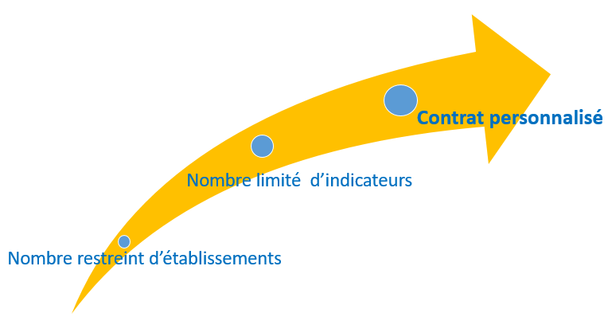
NOUVEAU CAQES - SYNTHÈSE
NOUVEL ÉQUILIBRE ENTRE QUALITÉ ET EFFICIENCE
NOUVELLE LOGIQUE DE CONTRACTUALISATION
30 juin
2022

Slide 64
Une FAQ sera mise à votre disposition, alimentée par les questions posées lors de cette présentation
Merci de votre attention

